Slide 1
Modul 1
Review HTML – Form HTML Input – File PHP penerima
Foreach – IF - SWITCH

Slide 2
Form Input Data
Buat form menggunakan HTML untuk menampung data
dengan field berikut:
Field | size | Type HTML Form
Nim | Char(13) | Text
Nama | Varchar(50) | Text
Progdi | Enum(‘1’,’2’,’3’) 1=TI, 2=SI, 3=IK | Select-option
Kelas | Enum(‘pg’,’sr’) Pg=Pagi, sr=Sore | Radio
Tgl_lahir | Date | Date
Minat1 | Char(3) | Checkbox
Minat2 | Char(3) | Checkbox
Password | Varchar(12) | Password

Slide 3
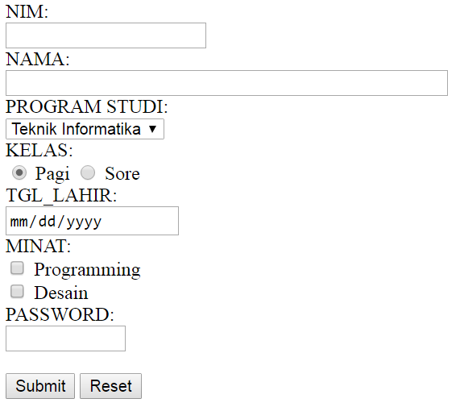
Tampilan
Simpan dengan nama input.html, letakkan pada folder HTDOCS, misalkan: C:\xampp\htdocs\pweb

Slide 4
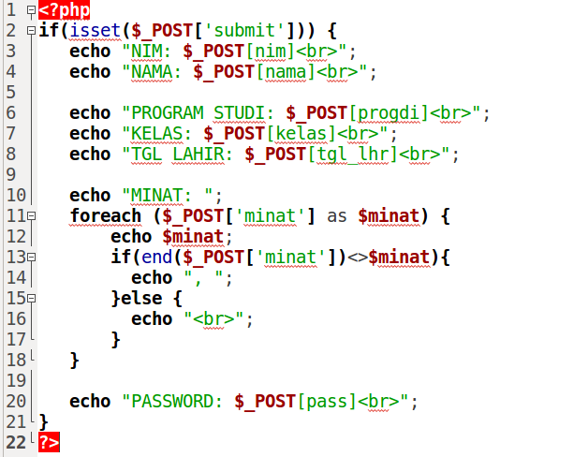
File PHP penerima
Ketik kode berikut, simpan dengan nama terima.php pada folder sebelumnya

Slide 5
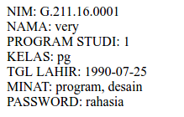
Hasil file terima

Slide 6
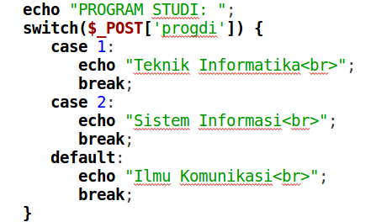
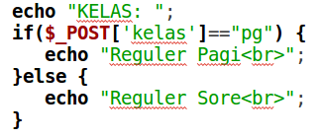
Pengembangan File Terima
Pengujian kondisi menggunakan IF dan SWITCH...

Slide 7
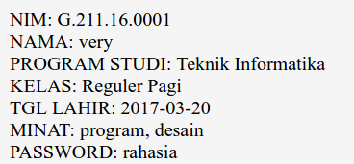
Hasil Pengembangan

